Slide 1
ГЛАВНОЕ УПРАВЛЕНИЕ ОБРАЗОВАНИЯ
ГРОДНЕНСКОГО ОБЛАСТНОГО ИСПОЛНИТЕЛЬНОГО КОМИТЕТА УЧРЕЖДЕНИЕ ОБРАЗОВАНИЯ
"ГРОДНЕНСКИЙ ГОСУДАРСТВЕННЫЙ
ЭЛЕКТРОТЕХНИЧЕСКИЙ КОЛЛЕДЖ
ИМЕНИ ИВАНА СЧАСТНОГО"
Занятие 24
Тема: «Устройство системы питания
бензинового двигателя»
2021

Slide 2
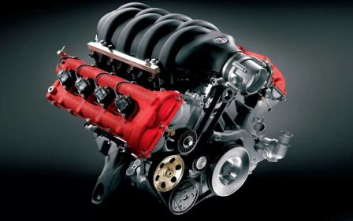
Система питания двигателя предназначена для хранения, очистки и подачи топлива, очистки воздуха, приготовления горючей смеси и подачи ее в цилиндры двигателя. На различных режимах работы двигателя количество и качество горючей смеси должно быть различным, и это тоже обеспечивается системой питания.

Slide 3
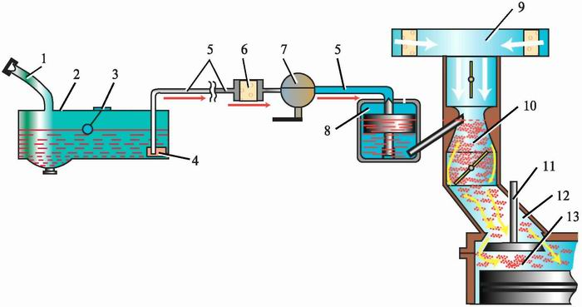
Рисунок 1 Схема расположения элементов системы питания карбюраторного двигателя:
1 – заливная горловина с пробкой; 2 – топливный бак; 3 – датчик указателя уровня топлива с поплавком; 4 – топливозаборник с фильтром; 5 – топливопроводы; 6 – фильтр тонкой очистки топлива; 7 – топливный насос; 8 – поплавковая камера карбюратора с поплавком; 9 – воздушный фильтр; 10 – смесительная камера карбюратора; 11 – впускной клапан; 12 – впускной трубопровод; 13 – камера сгорания

Slide 4
Система питания состоит из(рис. 1):
– топливного бака;
– топливопроводов;
– фильтров очистки топлива;
– топливного насоса;
– воздушного фильтра;
– карбюратора.

Slide 5
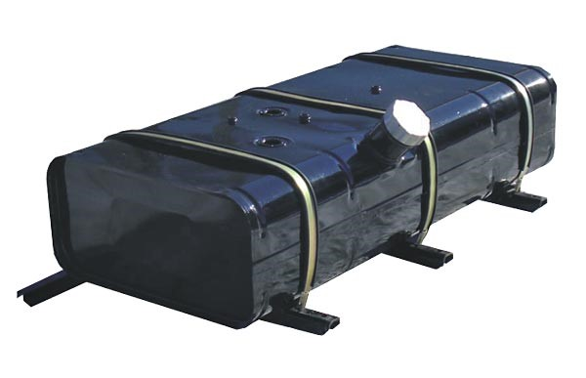
Топливный бак –это емкость для хранения топлива. Обычно он размещается в задней, более безопасной при аварии части автомобиля. От топливного бака к карбюратору бензин поступает по топливопроводам, которые тянутся вдоль всего автомобиля, как правило, под днищем кузова.

Slide 6
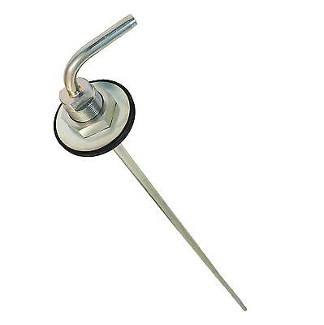
Первая ступень очистки топлива – это сетка на топливозаборнике внутри бака. Она не дает возможности содержащимся в бензине крупным примесям и воде попасть в систему питания двигателя.

Slide 7
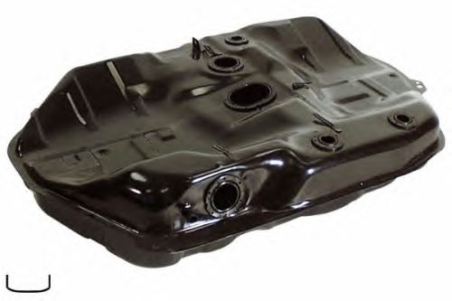
Количество бензина в баке водитель может контролировать по показаниям указателя уровня топлива, расположенного на щитке приборов.
Емкость топливного бака среднестатистического легкового автомобиля обычно составляет 40–50 литров. Когда уровень бензина в баке уменьшается до 5–9 литров, на щитке приборов загорается соответствующая желтая (или красная) лампочка – лампа резерва топлива. Это сигнал водителю о том, что пора подумать о заправке.

Slide 8
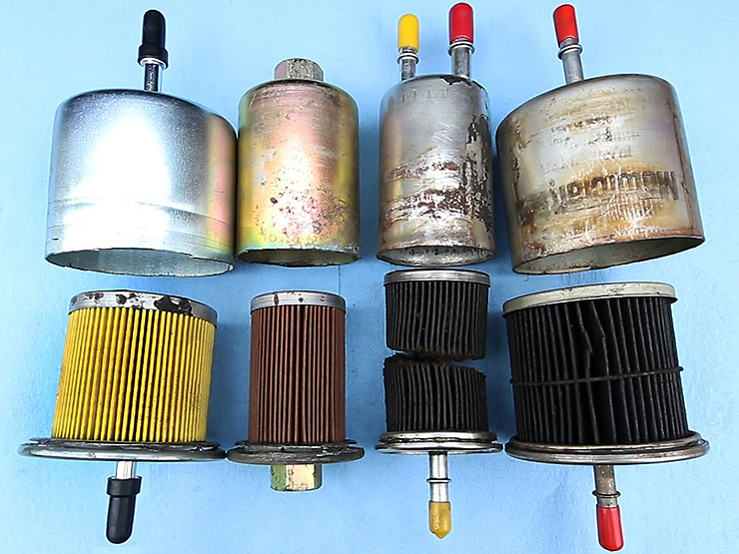
Топливный фильтр (как правило, устанавливается самостоятельно) – второй этап очистки топлива. Фильтр располагается в моторном отсеке и предназначен для тонкой очистки бензина, поступающего к топливному насосу (возможна установка фильтра и после насоса). Обычно применяется неразборный фильтр, при загрязнении которого требуется его замена.

Slide 9
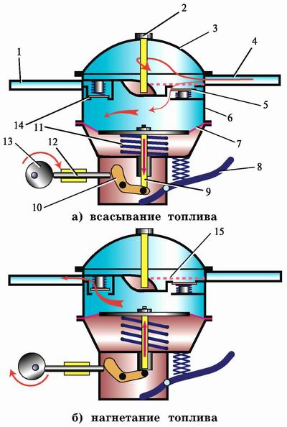
Топливный насос – предназначен для принудительной подачи топлива из бака в карбюратор.
Насос состоит из (рис. 2): корпуса, диафрагмы с пружиной и механизмом привода, впускного и нагнетательного (выпускного) клапанов. В нем также находится сетчатый фильтр для очередной третьей ступени очистки бензина.

Slide 10
Рисунок 2 Схема работы топливного насоса:
1 – нагнетательный патрубок; 2 – стяжной болт; 3 – крышка; 4 – всасывающий патрубок; 5 – впускной клапан с пружиной; 6 – корпус; 7 – диафрагма насоса; 8 – рычаг ручной подкачки; 9 – тяга; 10 – рычаг механической подкачки; 11 – пружина; 12 – шток; 13 – эксцентрик; 14 – нагнетательный клапан с пружиной; 15 – фильтр очистки топлива

Slide 11
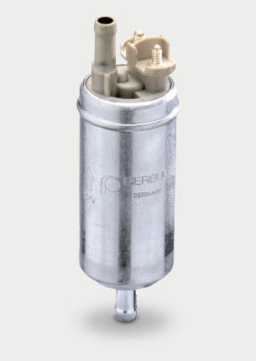
Топливный насос приводится в действие от валика привода масляного насоса или от распределительного вала двигателя. При вращении вышеуказанных валов, имеющийся на них эксцентрик набегает на шток привода топливного насоса. Шток начинает давить на рычаг, а тот, в свою очередь, заставляет диафрагму опускаться вниз. Над диафрагмой создается разряжение и впускной клапан, преодолевая усилие пружины, открывается. Порция топлива из бака засасывается в пространство над диафрагмой.

Slide 12
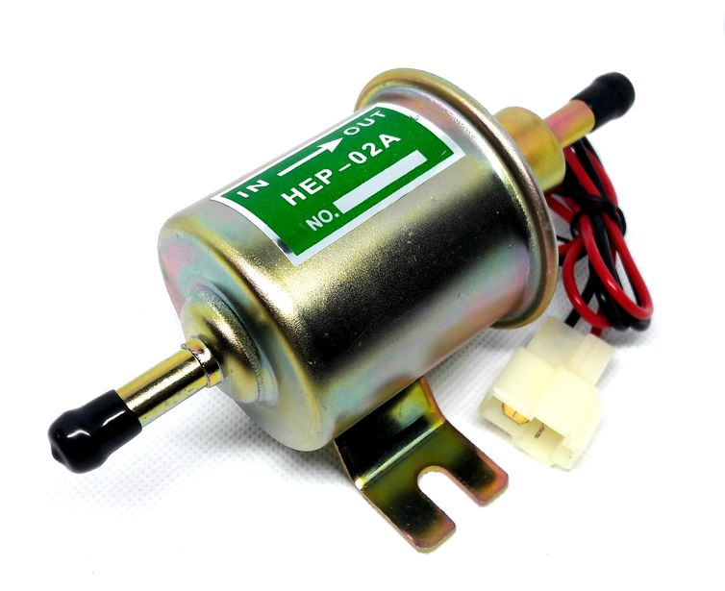
При сбегании эксцентрика со штока диафрагма освобождается от воздействия рычага и за счет жесткости пружины поднимается вверх. Возникающее при этом давление закрывает впускной клапан и открывает нагнетательный. Бензин над диафрагмой поступает к карбюратору. При очередном набегании эксцентрика на шток процесс повторяется.

Slide 13
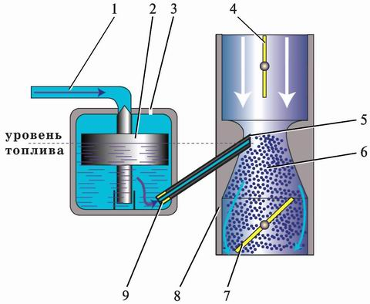
Обратите внимание на то, что подача бензина в карбюратор происходит лишь за счет усилия пружины, которая поднимает диафрагму. Это означает, что когда поплавковая камера карбюратора будет заполнена и игольчатый клапан (см. рис. 4) перекроет путь бензину, диафрагма топливного насоса останется в нижнем положении. До тех пор, пока двигатель не израсходует часть топлива из карбюратора, пружина будет не в состоянии "вытолкнуть" из насоса очередную порцию бензина.

Slide 14
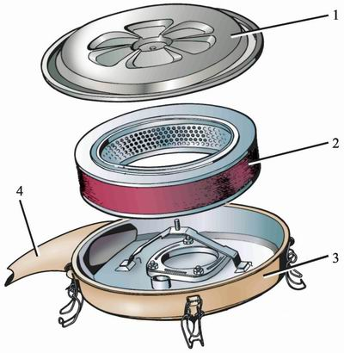
Воздушный фильтр (рис. 3) – необходим для очистки воздуха, поступающего в цилиндры двигателя. Фильтр устанавливается на верхней части воздушной горловины карбюратора.
При загрязнении фильтра возрастает сопротивление движению воздуха, что может привести к повышенному расходу топлива, так как горючая смесь будет слишком обогащаться бензином.
Рисунок 3 Воздушный фильтр:
1–крышка; 2 – фильтрующий элемент; 3 – корпус; 4 – воздухозаборник

Slide 15
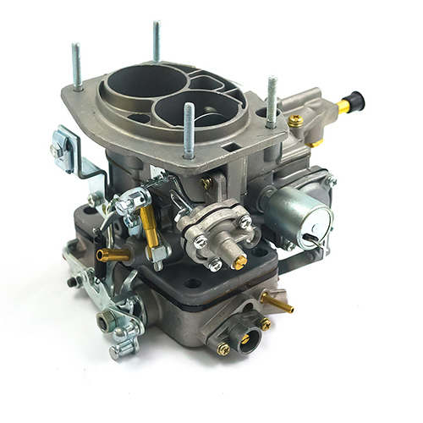
Карбюратор предназначен для приготовления горючей смеси и подачи ее в цилиндры двигателя. В зависимости от режима работы двигателя карбюратор меняет качество (соотношение бензина и воздуха) и количество смеси.
Карбюратор, это одно из самых сложных устройств автомобиля. Он состоит из множества деталей и имеет несколько систем, которые принимают участие в приготовлении горючей смеси, обеспечивая бесперебойную работу двигателя. Давайте разберемся с устройством и принципом работы карбюратора на несколько упрощенной схеме.

Slide 16
Простейший карбюратор состоит из(рис. 4):
– поплавковой камеры;
– поплавка с игольчатым запорным клапаном;
– распылителя;
– смесительной камеры;
– диффузора;
– воздушной и дроссельной заслонок;
– топливных и воздушных каналов с жиклерами.

Slide 17
Рисунок 4 Схема устройства и работы простейшего карбюратора:
1 –топливная трубка; 2 – поплавок с игольчатым клапаном; 3 – отверстие для связи поплавковой камеры с атмосферой; 4 – воздушная заслонка; 5 – распылитель 6 – диффузор; 7 – дроссельная заслонка; 8 – корпус карбюратора; 9 – топливный жиклер

Slide 18
При прохождении воздуха через карбюратор, из поплавковой камеры через распылитель, который расположен в самом узком месте смесительной камеры (диффузоре), вытекает топливо (рис. 4). Это происходит по причине разности давлений в поплавковой камере карбюратора, которая связана с атмосферой, и в диффузоре, где создается значительное разрежение.

Slide 19
Поток воздуха дробит вытекающее из распылителя топливо и смешивается с ним. На выходе из диффузора происходит окончательное перемешивание бензина с воздухом, и затем эта горючая смесь поступает в цилиндр

Slide 20
Из схемы работы простейшего карбюратора (рис. 4) можно понять, что двигатель не будет работать нормально, если уровень топлива в поплавковой камере выше нормы, так как в этом случае бензина будет выливаться больше чем надо. Если уровень бензина будет меньше нормы, то и его содержание в смеси будет тоже меньше, что опять-таки нарушит правильную работу двигателя. Следовательно, количество бензина в камере всегда должно быть неизменным.

Slide 21
Уровень топлива в поплавковой камере карбюратора регулируется специальным поплавком (рис. 4), который, опускаясь вместе игольчатым запорным клапаном, позволяет бензину поступать в камеру. Когда поплавковая камера начинает наполняться, поплавок всплывает и закрывает игольчатым клапаном проход для бензина.

Slide 22
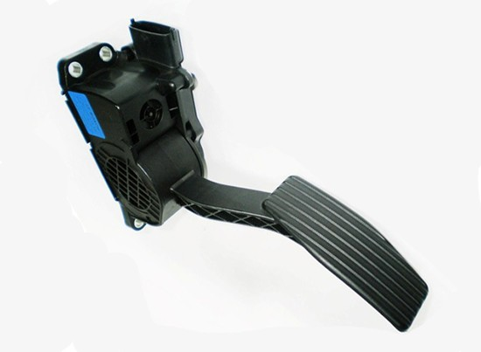
В салоне автомобиля у водителя под правой ногой имеется педаль "газа", предназначенная для управления карбюратором. Когда водитель "давит на газ", на самом деле он управляет дроссельной заслонкой.

Slide 23
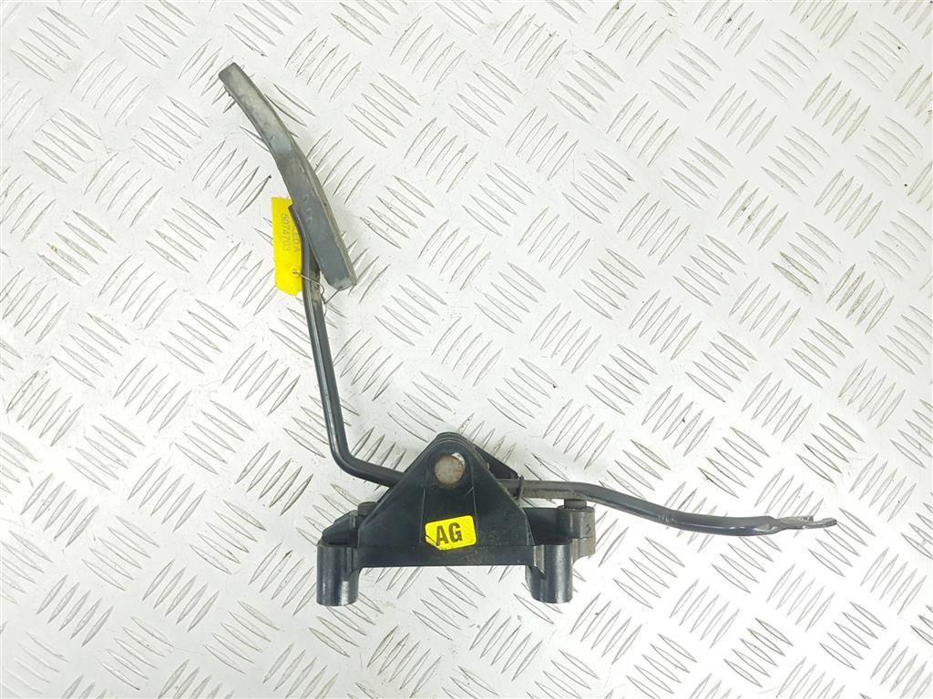
Дроссельная заслонка связана с педалью "газа" посредством рычагов или троса. В исходном положении заслонка закрыта. Когда водитель нажимает на педаль, заслонка начинает открываться и поток воздуха, проходящего через карбюратор, увеличивается. При этом чем больше открывается дроссельная заслонка, тем больше высасывается топлива, так как повышаются объем и скорость потока воздуха, проходящего через диффузор и "высасывающее" разряжение увеличивается.
Когда водитель отпускает педаль "газа", заслонка под воздействием возвратной пружины начинает закрываться. Поток воздуха уменьшается, и в цилиндры поступает меньше горючей смеси. Двигатель теряет обороты.

Slide 24
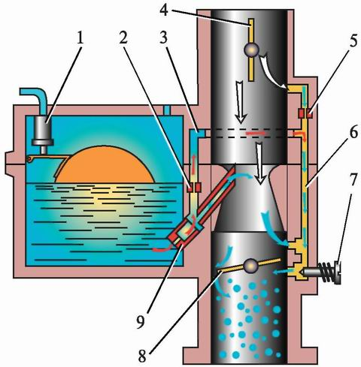
Для поддержания работы двигателя на холостом ходу в карбюраторе есть свои каналы, по которым воздух может попасть под дроссельную заслонку, смешиваясь по пути с бензином (рис. 5 а, поз. 6).
Рисунок 5а Схема работы системы холостого хода:
1 –игольчатый клапан поплавковой камеры карбюратора; 2 – топливный жиклер системы холостого хода; 3 – топливный канал системы холостого хода; 4 – воздушная заслонка; 5 – воздушный жиклер системы холостого хода; 6 – канал системы холостого хода; 7 – винт "качества" системы холостого хода; 8 – дроссельная заслонка; 9 – топливный жиклер

Slide 25
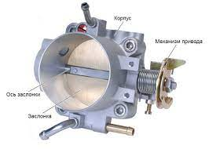
При закрытой дроссельной заслонке воздуху не остается другого пути, кроме как проходить в цилиндры по каналу холостого хода. По пути он высасывает бензин из топливного канала и, смешиваясь с ним, превращается в горючую смесь. Почти готовая к "употреблению" смесь попадает в поддроссельное пространство и затем через впускной трубопровод поступает в цилиндры.

Slide 26
На рисунке 5а (поз. 7) показан один из двух винтов регулировки карбюратора. С помощью этого винта регулируется качество смеси (соотношение воздуха и бензина), необходимое для работы двигателя на холостом ходу. Вторым винтом, "количества" смеси (рис. 5б, поз. 1), регулируется плотность прикрытия дроссельной заслонки, от положения которой зависит объем проходящего через карбюратор потока воздуха.

Slide 27
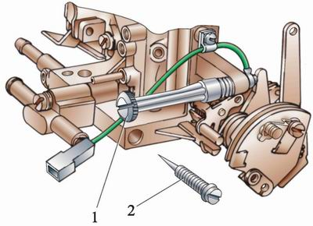
Рисунок 5б Винты регулировки карбюратора:
1 –винт "количества"; 2 – винт "качества"

Slide 28
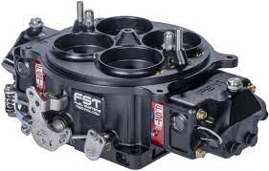
Карбюратор смешивает бензин с воздухом в строго определенной пропорции. Горючая смесь называется нормальной, если на одну часть бензина приходится пятнадцать частей воздуха (1:15). В зависимости от различных факторов качество смеси(соотношение бензина и воздуха) может меняться. Если воздуха будет больше, то смесь становится обедненной или бедной. Если воздуха меньше, то смесь превращается в обогащенную или богатую.

Slide 29
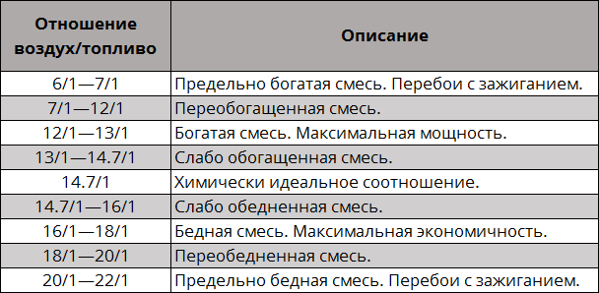
Режимы работы карбюратора.
Для каждого режима работы двигателя карбюратор готовит горючую смесь соответствующего качества.
Пуск холодного двигателя. При этом режиме воздушную заслонку карбюратора следует полностью закрыть. Это означает, что рукоятка "подсоса" должна быть вытянута на себя "до упора". Педаль "газа" при пуске холодного двигателя трогать не рекомендуется, поэтому дроссельная заслонка будет тоже полностью закрыта. Состав горючей смеси для пуска холодного двигателя должен быть, и получается, богатым.

Slide 30
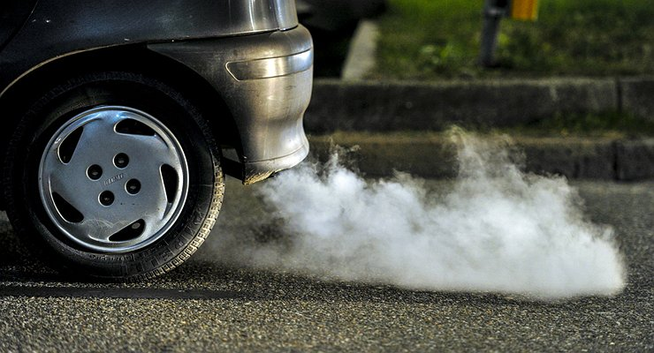
Режим холостого хода. Автомобиль стоит на месте или движется "накатом". Двигатель (полностью прогретый) работает на оборотах холостого хода. Воздушная заслонка открыта, а дроссельная закрыта. Состав смеси при этом получается обогащенным.

Slide 31
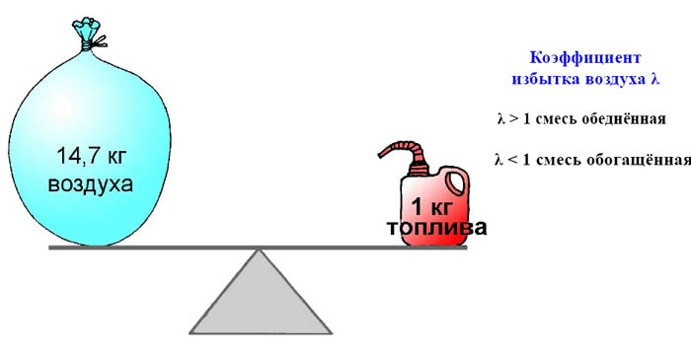
Режим частичных (средних) нагрузок. Машина движется со скоростью около 60 км/час или близко к этому. Включена высшая передача, нога водителя слегка нажимает педаль "газа", поддерживая средние обороты коленчатого вала двигателя. Состав смеси получается обедненный.

Slide 32
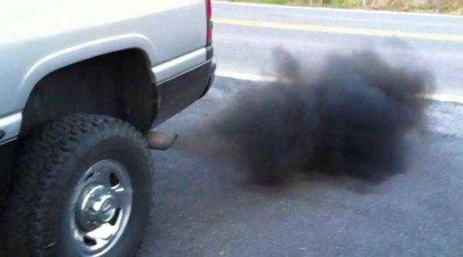
Режим полных нагрузок. Водитель плавно, почти до конца нажал педаль "газа", автомобиль движется с большой скоростью. Для поддержания этого режима состав смеси должен быть обогащенным.
Режим ускорения. Водитель резко нажал педаль "газа" "до пола", для ускорения автомобиля при обгоне, при "отрыве" от потока транспорта и т. п. Состав смеси получается обогащенным, близким к богатому.

Slide 33
Спасибо за внимание

